Slide 1

CLASSIFICAÇÃO DE SPAM
André Estevam ra166348
Karen Malzoni ra177493
Pedro Artico ra185545
Kaulitz Guimarães ra188530

Slide 2
Introdução -Youtube
YouTube é a maior plataforma de compartilhamento de vídeos na internet
Revolucionou tirando das mãos das emissoras o poder de escolha sobre o que seria exibido às massas
A plataforma permite que usuários comentem os vídeos postados
Cinco bilhões de vídeos assistidos diariamente

Slide 3
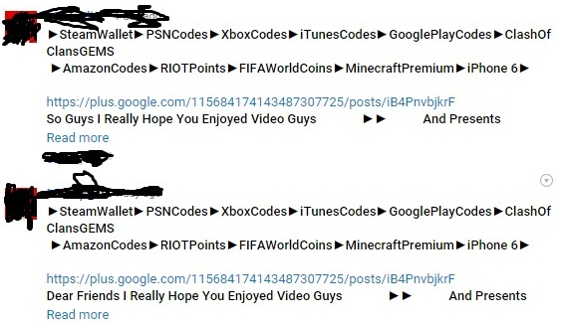
Problema de Spam
Vídeos do Youtube recebem muitos comentários diariamente:
-Fãs - Haters - Pessoas mal intencionadas/ SpamBots
Pessoas mal intencionadas/ SpamBots:
Disseminam comentarios contendo:
Spyware
Vírus
Malware

Slide 4
Mineração de dados - Classificação
A classificação faz parte da mineração de dados, é uma das tarefas que a compõe
Classificação objetiva identificar a qual classe um registro pertence
Um modelo de classificação deve analisar registros, com cada um contendo a classe pertencente
Algoritmo deve “aprender” como classificar novos registros (HAN, KAMBER, 2006).

Slide 5





Conjunto de dados do problema
O conjunto de dados foi retirado do site : https://archive.ics.uci.edu/ml/datasets.html
Os dados vieram divididos em 5 conjuntos diferentes.
Cada conjunto refere-se à um artista diferente :
Shakira PSY LMFAO Eminem Katy Perry

Slide 6
Atributos antes do pré-processamento
Nome do atributo | Dominio | Presença de ruído
id | textual | não
author | textual | não
date | date | sim
content | textual | não
class | binário | não

Slide 7
Atributos depois do pré-processamento
Limpeza de ruídos no atributo date
Concatenação dos conjuntos
Remoção do atributo id (do comentário)
Inserção do atributo artist
Nome do atributo | Domínio
author | Textual
date | Date
content | Textual
class | Binario
artist | Textual

Slide 8
PLN - Processamento de língua natural
O atributo content foi transformado utilizando as técnicas de PLN tokenizing, stopwords e bag of words.
Assim seu domínio passou de textual para numérico.
A biblioteca scikit -learn possui as classes CountVectorizer e TfidTransformer que fazem essa transformação.
Exemplo :
ID | Comment :
0 | I liked this video
1 | I hate this video
ID | liked | hate | video
0 | 1 | 0 | 1
1 | 0 | 1 | 1

Slide 9

Algoritmo Logistic Regression
Modelo que utiliza classificação binária e constrói N classificadores binários diferentes. Para cada classificador de ordem i, este é considerado a classe positiva e os demais, negativa
O modelo faz as previsões da probabilidade de uma determinada amostra pertencente a uma classe, utilizando a função sigmoid function

Slide 10
Algoritmo Logistic Regression (continuação…)
O algoritmo logistic regression, além de prever a classe a qual as amostras pertencem, também é capaz de estimar a probabilidade.
Por exemplo, ao aplicar a sigmoid function em uma amostra cuja classe possui rótulo 1, e seu valor de saída é 0.8, dizemos que a probabilidade dessa amostra pertencer à classe 1 é de 80%, sendo assim, a probabilidade da mesma amostra pertencer à classe de rótulo 0 é 20%

Slide 11
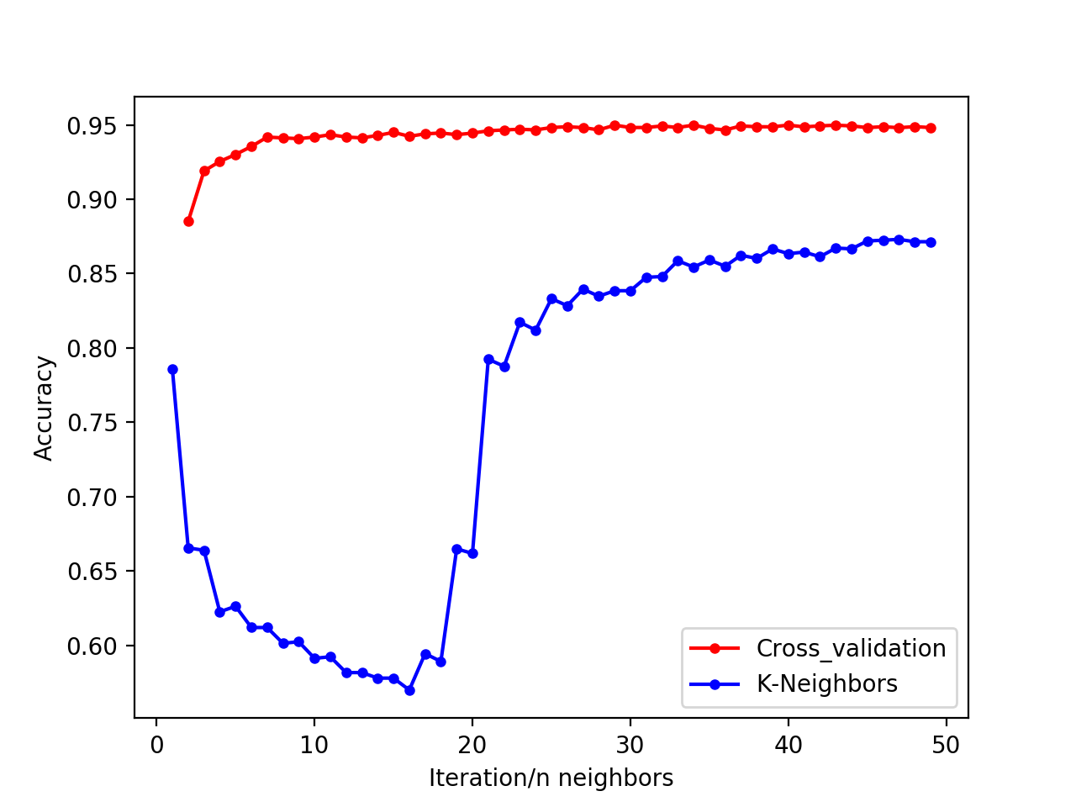
Classificação - Treinamento
Atribuição de valor 1 para spam e 0 para não-spam
Escolha do algoritmo através de cross validation.
Acurácia e n de vizinhos para avaliar a qualidade dos algoritmos logistic regression e (KNN)

Slide 12
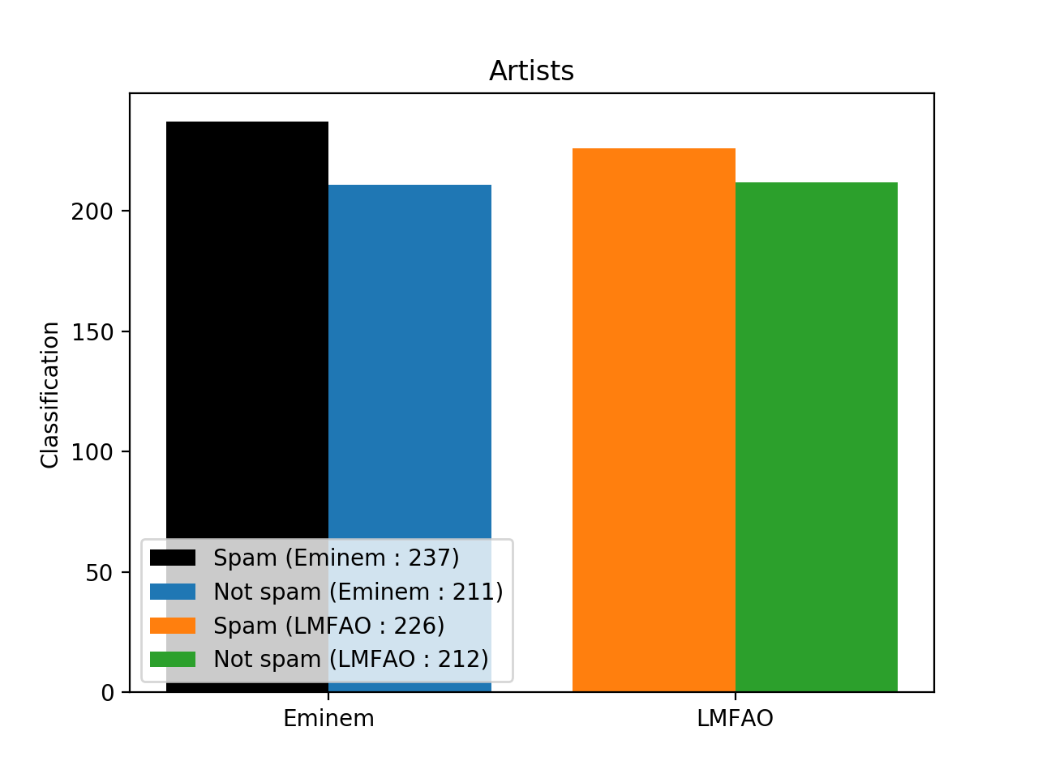
Classificação - Teste
Uso de script em python para testar o classificador gerado
Realização de testes para cada um dos artistas.
Gráfico gerado para a visualização do resultado do teste (classes preditas pelo algoritmo)

Slide 13
Classificação - Teste
Também foi obtida a acurácia de cada subconjunto testado:
Subconjunto (Artista) | Acurácia (arredondada)
Eminem | 0.98
LMFAO | 0.92

Slide 14
Motivação da Solução
Comentários contendo links maliciosos podem infectar os computadores de diversos usuários.
Ao classificar o comentário como Spam, o mesmo deve ser removido da lista de comentários de cada um dos vídeos.
Vantagens de solucionar o problema:
Possibilitar a detecção de prováveis ameaças
Conter a disseminação de “infecções maliciosas”

Slide 15
BIBLIOGRAFIA
RASCHKA,S. Python machine learning, p. 456. Packt Publishing, 2015.
STANFORD. Lecture 3 | Machine Learning. Disponível em <https://www.youtube.com/watch?v=HZ4cvaztQEs&list=PLA89DCFA6ADACE599&index=2> . Acesso em : 02 mai. 2018.

